Slide 1
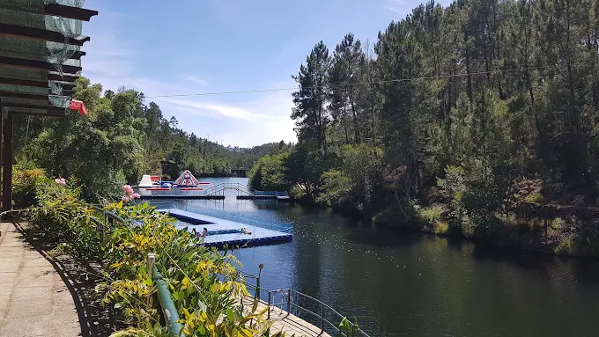
PORTUGAL SUSTAINABLE
LIVING FUND
PORTUGAL SUSTAINABLE TERRITORY
€6.500.000
8
40+
+
Investimento global previsto
Investidores
internacionais
Postos de trabalho
previstos
€2.500.000 de capital próprio dos promotores
€500.000 por participação
Emprego permanente
FOTOGRAFIA DO TERRITÓRIO
Preliminary Investment Memorandum
Portugal | Desenvolvimento rural | Sustentabilidade | Turismo | Economia Circular | Produção sustentável de proteína
PORTUGAL SUSTAINABLE LIVING FUND — Preliminary Investment Memorandum — Confidential
1

Slide 2
01 | INVESTMENT AT A GLANCE
Um projeto empresarial integrado, estruturado através de um veículo de investimento e de seis entidades operacionais complementares.
€6,5 M
€4,0 M
€2,5 M
40+
Investimento global
Capital internacional
Capital dos promotores
Empregos
Capital total previsto para a primeira fase do projeto.
8 investidores × €500.000.
Capitais próprios aportados pelo Fundo/promotores.
Postos de trabalho permanentes previstos.
A proposta ao investidor
O investidor participa no Portugal Sustainable Living Fund, que reúne o capital de oito investidores internacionais e €2,5 milhões de capital próprio dos promotores. O veículo canaliza depois o capital para as seis empresas e projetos que constituem o ecossistema.
8 investidores
€4.000.000
+
€2.500.000
€6,5 M+
€500.000 cada
Capital internacional
Capital próprio
capacidade
A tese
Não se trata de seis investimentos isolados.
Trata-se de um único projeto empresarial integrado, com produção, transformação, território, turismo, tecnologia, serviços e economia circular.
A escala global do projeto é superior ao capital a captar junto dos investidores internacionais.
PORTUGAL SUSTAINABLE LIVING FUND — Preliminary Investment Memorandum — Confidential
2

Slide 3
02 | O ECOSSISTEMA
Seis entidades, uma cadeia de valor integrada.
TERRITÓRIO
Proença-a-Nova Living
CAPITAL
Terrenos • edifícios • infraestruturas
Portugal Sustainable Living Fund
Investimento • sustentabilidade
PRODUÇÃO & GENÉTICA
TURISMO
Epígrafe do Girassol + Mestria Crucial
Dias & Dias Boavida, Lda.
Tenebrio • produção intensiva • genética
Alojamento • restauração • experiências
OPERAÇÃO TRANSVERSAL
Dunas Oxigenadas
Transformação • logística • água • ambiente • serviços
MERCADO
Portugal • União Europeia • Internacional
Comercialização • distribuição • exportação
Como o modelo cria valor
O território suporta as atividades produtivas e turísticas; a produção gera matérias-primas e produtos; a Dunas Oxigenadas assegura transformação, serviços e ligação ao mercado; o turismo acrescenta utilização económica dos ativos; o Fundo coordena a alocação de capital. A integração permite procurar economias de escala e diversificação de receitas.
Princípio central: cada entidade tem uma função económica própria, mas nenhuma deve ser analisada isoladamente do ecossistema.
PORTUGAL SUSTAINABLE LIVING FUND — Preliminary Investment Memorandum — Confidential
3

Slide 4
03 | A OPORTUNIDADE DE INVESTIMENTO
€500.000 de participação num projeto de €6.500.000+.
INVESTIDOR
VEÍCULO
ECOSSISTEMA
€500.000
Portugal Sustainable
Living Fund
6 entidades
complementares
cada
8 participantes
€4,0 M + €2,5 M
capital próprio
Produção • território • turismo
serviços • transformação
Porque é diferente
• Os promotores aportam €2,5 milhões de capital próprio, assegurando alinhamento financeiro.
• O capital do investidor é aplicado através de um veículo diversificado, e não numa única atividade.
• O projeto combina ativos territoriais, produção, turismo, serviços e tecnologia.
• A criação de emprego é uma componente estrutural: 40+ postos permanentes previstos.
• O modelo foi concebido para ser replicável noutros territórios.
Nota
A estrutura jurídica definitiva, a elegibilidade para ARI e a documentação de subscrição serão validadas pelos assessores jurídicos e pelas entidades competentes antes da entrada de cada investidor.
PORTUGAL SUSTAINABLE LIVING FUND — Preliminary Investment Memorandum — Confidential
4

Slide 5
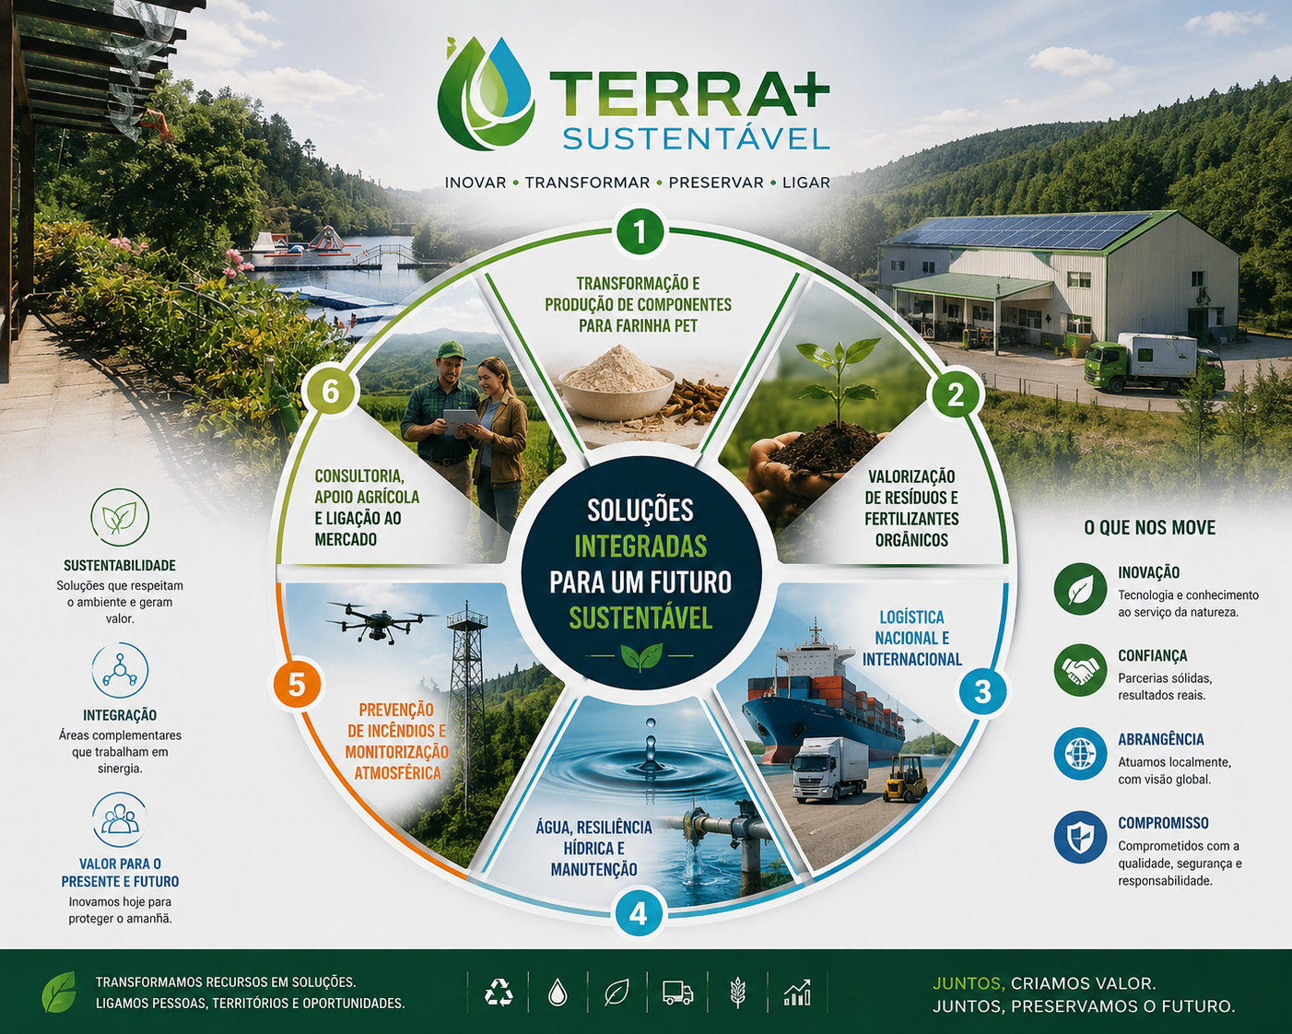
04 | DUNAS OXIGENADAS
Operador Rural Integrado de Território
Empresa transversal de serviços, transformação e logística, com atuação em ambiente, água, agricultura e proteção do território.
FOTOGRAFIA / OPERAÇÃO
ÁREAS PRINCIPAIS
• Transformação e produção de componentes para farinha PET
• Valorização de resíduos e fertilizantes orgânicos
• Logística nacional e internacional
• Água, resiliência hídrica e manutenção
• Prevenção de incêndios e monitorização atmosférica
• Consultoria, apoio agrícola e ligação ao mercado
PAPEL NO ECOSSISTEMA
Atividade especializada integrada numa cadeia de valor comum.
OBJETIVO
Criar capacidade operacional, ativos e fontes de receita complementares.
Integração
A empresa não é apresentada como investimento isolado: o seu valor decorre da função que desempenha dentro do modelo integrado.
PORTUGAL SUSTAINABLE LIVING FUND — Preliminary Investment Memorandum — Confidential
5

Slide 6
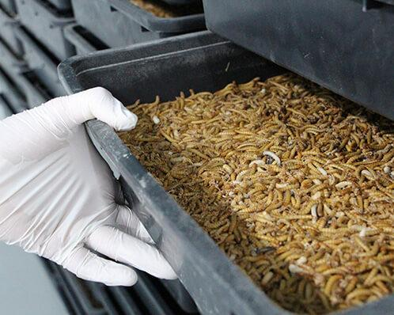
05 | EPÍGRAFE DO GIRASSOL
Produção de Tenebrio
Empresa especializada no ciclo produtivo do Tenebrio, desde a reprodução e crescimento até à comercialização de Tenebrio vivo.
ÁREAS PRINCIPAIS
• Reprodução
• Crescimento e produção
• Preparação e seleção
• Comercialização de Tenebrio vivo
• Integração com transformação e valorização de subprodutos
FOTOGRAFIA / TENEBRIO
PAPEL NO ECOSSISTEMA
Atividade especializada integrada numa cadeia de valor comum.
OBJETIVO
Criar capacidade operacional, ativos e fontes de receita complementares.
Integração
A empresa não é apresentada como investimento isolado: o seu valor decorre da função que desempenha dentro do modelo integrado.
PORTUGAL SUSTAINABLE LIVING FUND — Preliminary Investment Memorandum — Confidential
6

Slide 7
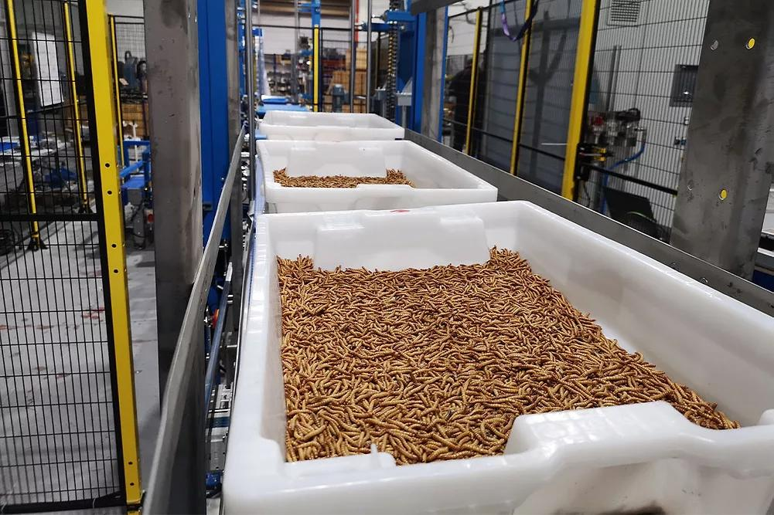
06 | MESTRIA CRUCIAL
Produção intensiva e genética
Unidade orientada para produção intensiva e desenvolvimento de linhas genéticas de Tenebrio, criando conhecimento e ativos biológicos próprios.
ÁREAS PRINCIPAIS
• Produção intensiva
• Investigação e desenvolvimento
• Desenvolvimento de linhas genéticas
• Seleção e melhoria de características produtivas
• Comercialização de Tenebrio vivo
FOTOGRAFIA / PRODUÇÃO
PAPEL NO ECOSSISTEMA
Atividade especializada integrada numa cadeia de valor comum.
OBJETIVO
Criar capacidade operacional, ativos e fontes de receita complementares.
Integração
A empresa não é apresentada como investimento isolado: o seu valor decorre da função que desempenha dentro do modelo integrado.
PORTUGAL SUSTAINABLE LIVING FUND — Preliminary Investment Memorandum — Confidential
7

Slide 8
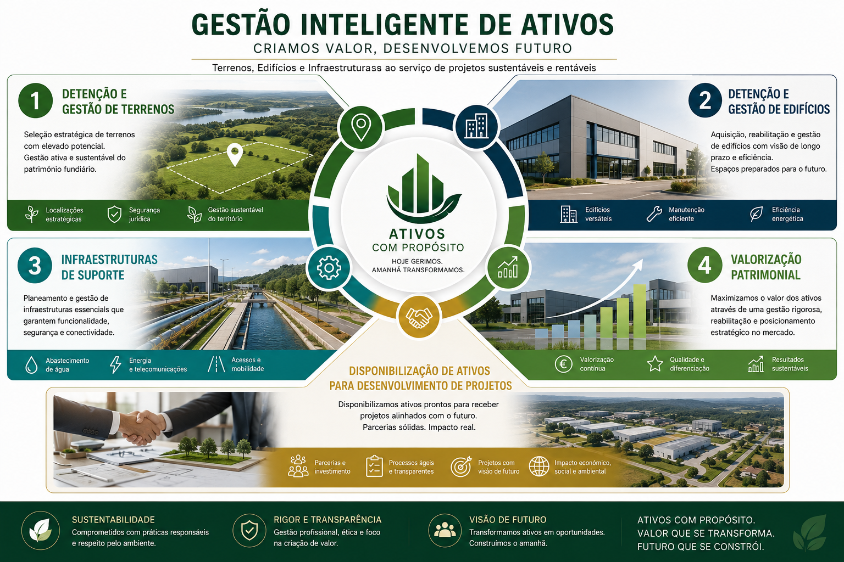
07 | PROENÇA-A-NOVA LIVING
Território e património
Entidade patrimonial que disponibiliza a base territorial do ecossistema, incluindo terrenos, edifícios e infraestruturas.
FOTOGRAFIA / TERRITÓRIO
ÁREAS PRINCIPAIS
• Detenção e gestão de terrenos
• Detenção e gestão de edifícios
• Infraestruturas de suporte
• Valorização patrimonial
• Disponibilização de ativos para desenvolvimento de projetos
PAPEL NO ECOSSISTEMA
Atividade especializada integrada numa cadeia de valor comum.
OBJETIVO
Criar capacidade operacional, ativos e fontes de receita complementares.
Integração
A empresa não é apresentada como investimento isolado: o seu valor decorre da função que desempenha dentro do modelo integrado.
PORTUGAL SUSTAINABLE LIVING FUND — Preliminary Investment Memorandum — Confidential
8

Slide 9
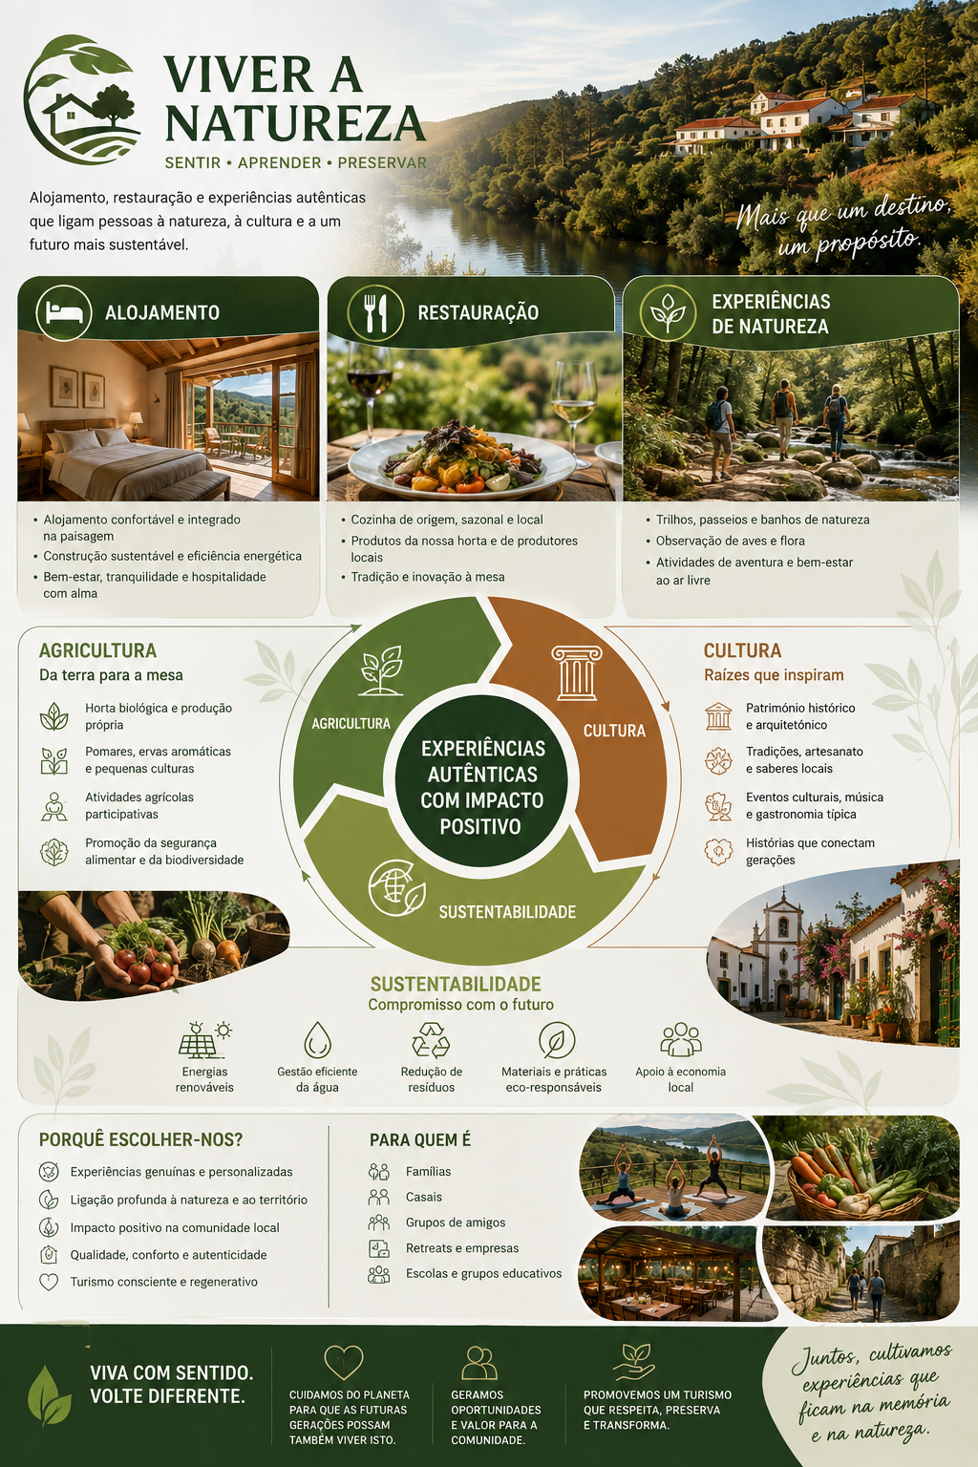
08 | DIAS & DIAS BOAVIDA, LDA.
Turismo e exploração
Empresa destinada à exploração económica dos ativos turísticos do ecossistema, integrando alojamento, restauração e experiências.
01
02
03
Alojamento
Restauração
Experiências
Exploração de unidades turísticas.
Oferta gastronómica integrada no território.
Natureza, agricultura, cultura e sustentabilidade.
FOTOGRAFIA / EXPERIÊNCIA TURÍSTICA
Turismo como componente do território
O turismo é concebido como uma atividade complementar às restantes operações, contribuindo para a utilização económica dos ativos, criação de emprego e valorização do território durante todo o ano.
PORTUGAL SUSTAINABLE LIVING FUND — Preliminary Investment Memorandum — Confidential
9

Slide 10
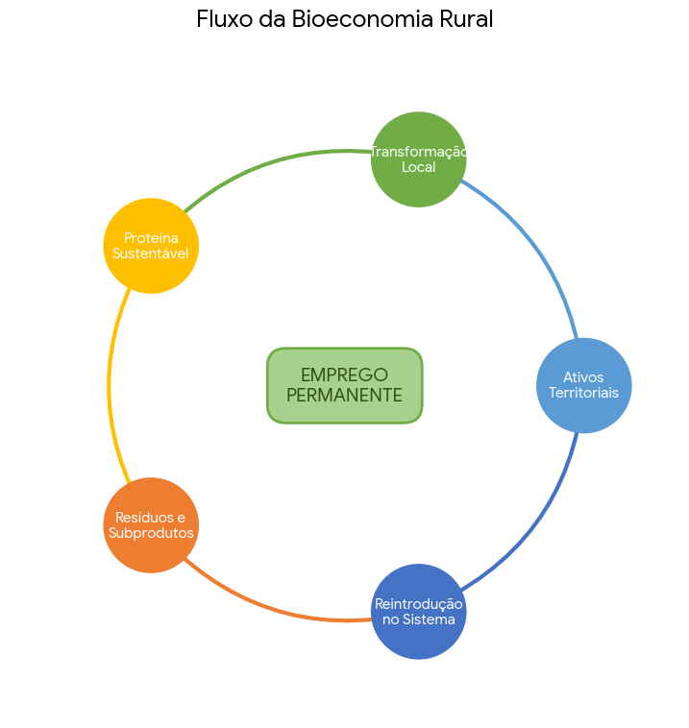
09 | IMPACTO E EXECUÇÃO
Uma plataforma empresarial com impacto económico e territorial.
40+
€6,5M
6
8
Emprego
Escala
Entidades
Investidores
Postos permanentes previstos.
Investimento global inicial.
Funções complementares.
Participações de €500.000.
Principais resultados pretendidos
• Criação de emprego permanente em território rural.
• Instalação de capacidade produtiva e de transformação.
• Valorização de ativos territoriais e patrimoniais.
• Desenvolvimento de uma cadeia de proteína sustentável.
• Valorização de resíduos e subprodutos.
• Reforço da resiliência hídrica e energética.
• Desenvolvimento de turismo sustentável.
• Criação de competências técnicas e conhecimento especializado.
FOTOGRAFIA / IMPACTO TERRITORIAL
PORTUGAL SUSTAINABLE LIVING FUND — Preliminary Investment Memorandum — Confidential
10

Slide 11
10 | ESTRUTURA, GOVERNANCE E ARI
Uma estrutura desenhada para separar capital, ativos e operações.
CAPITAL
ATIVOS
OPERAÇÕES
Portugal Sustainable Living Fund
8 investidores + €2,5 M de capital próprio
Proença-a-Nova Living
Terrenos • edifícios • infraestruturas
Dunas • Epígrafe • Mestria • Dias & Dias
Produção • serviços • turismo
Governance
O veículo de investimento deverá assegurar uma governação profissional, regras claras de alocação de capital, acompanhamento da execução, reporting aos investidores e mecanismos de controlo adequados à natureza do investimento.
Autorização de Residência para Investimento
A estrutura foi desenvolvida considerando a possibilidade de participação de investidores internacionais interessados em ARI. A modalidade concreta, os requisitos legais, a documentação e a elegibilidade de cada subscrição serão validados previamente pelos assessores jurídicos e pelas entidades competentes.
Este memorando é uma apresentação preliminar e não constitui uma oferta pública, garantia de rentabilidade ou garantia de concessão de autorização de residência.
PORTUGAL SUSTAINABLE LIVING FUND — Preliminary Investment Memorandum — Confidential
11

Slide 12
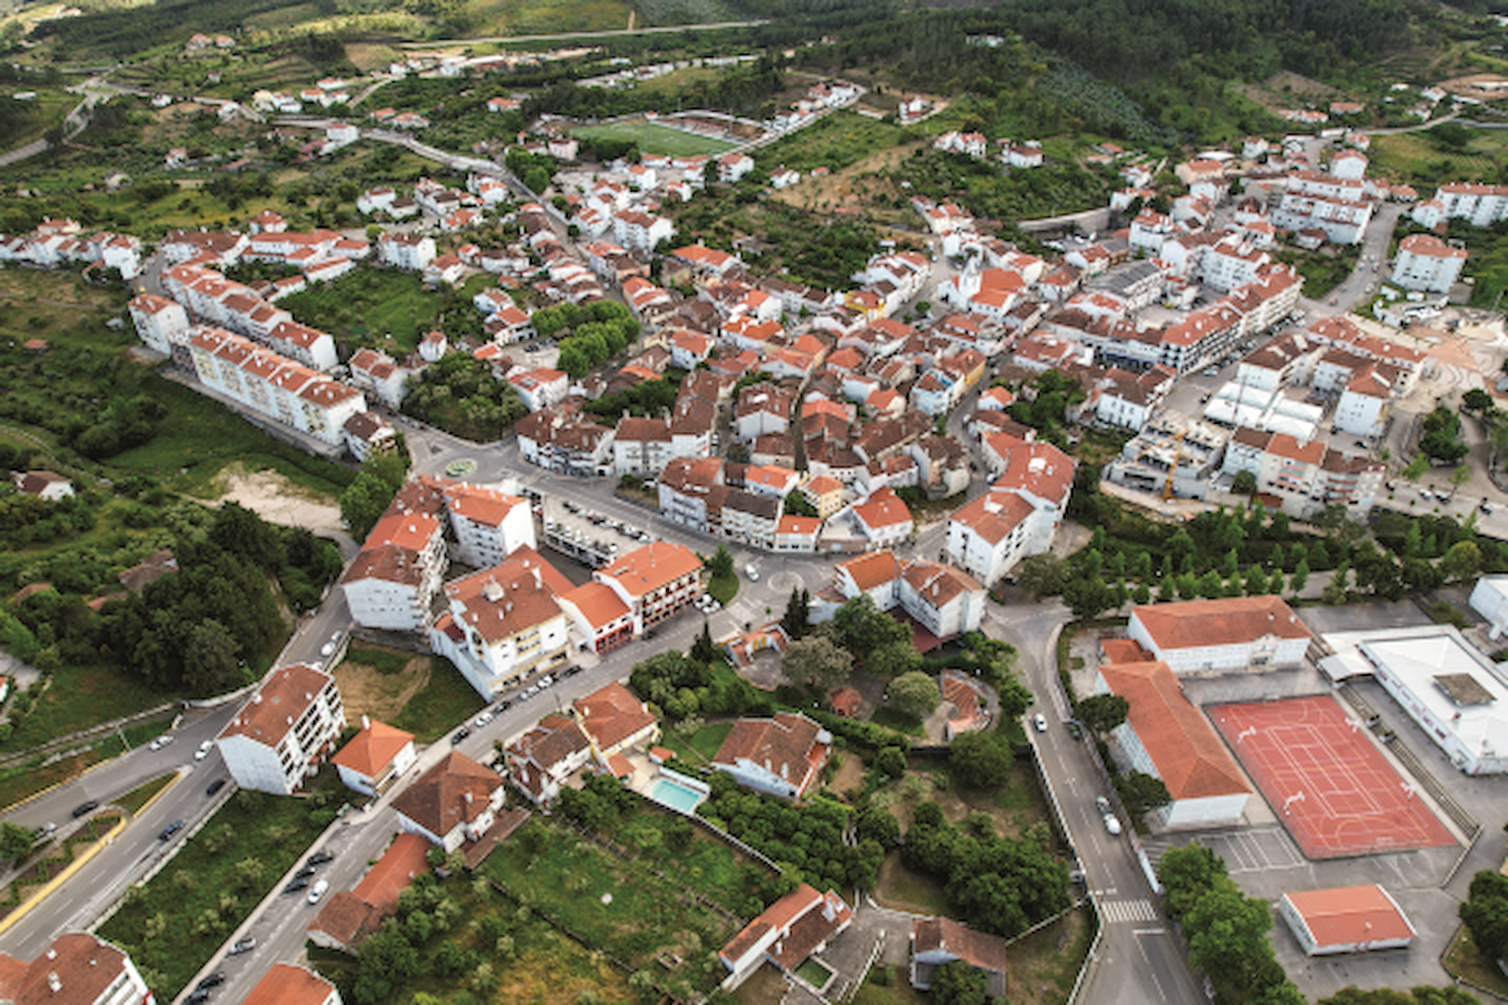
11 | A VISÃO
PORTUGAL SUSTAINABLE
TERRITORY
Transformar território em valor económico sustentável.
CAPITAL
TERRITÓRIO
PRODUÇÃO
€6.500.000+
Ativos reais
Proteína sustentável
8 investidores + promotores
Terrenos • edifícios • infraestruturas
Tenebrio • genética • transformação
FOTOGRAFIA PRINCIPAL DO TERRITÓRIO / PROJETO
O objetivo não é criar apenas um conjunto de empresas. É construir um modelo integrado e replicável de desenvolvimento rural, capaz de combinar capital, território, tecnologia, produção, turismo, sustentabilidade e emprego.
Investir num território.
Desenvolver empresas.
Criar emprego.
Construir um modelo sustentável.
PORTUGAL SUSTAINABLE LIVING FUND — Preliminary Investment Memorandum — Confidential
12

